Slide 1
MATLAB语言及应用
汪玲玲
课程QQ群: 545524218
邮箱：wangll@cug.edu.cn
答疑办公室：东区 老珠宝楼517
地球物理与空间信息学院
中国地质大学（武汉）

Slide 2
第二章 MATLAB基础函数命令
MATLAB软件基本操作
MATLAB变量命名规则
MATLAB的部分通用命令
MATLAB语言的标点
MATLAB的数据类型
MATLAB的矩阵数组
MATLAB的部分矩阵分析函数

Slide 3

MATLAB软件基本操作
启动MATLAB
直接点击windows桌面上的matlab图标，或者运行MATLAB，就可创建一个或多个窗口。

Slide 4
MATLAB软件基本操作
操作桌面
命令窗口(Command Window)是用户使用的主要场所，可以输入变量、数组及运算命令，进行一些简单的运算；用↑↓←→键搜索、修改以前使用过的命令操作, 用clc清除窗口; 用clear清除工作区变量；用help、doc、lookfor、which、get、type等寻求有关帮助;
注意：命令窗口不具有编辑功能，不能编写程序，不能对程序进行保存和运行。

Slide 5
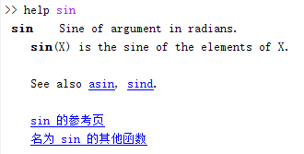
MATLAB软件基本操作
help命令常用的调用方式
help fun（函数）

Slide 6
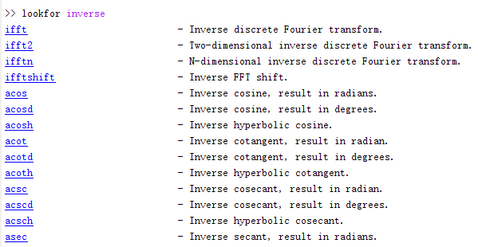
MATLAB软件基本操作
查找命令lookfor (可以输入关键字，列出所有相关的题材)
lookfor命令常用的调用方式
lookfor topic（主题）
lookfor topic -all

Slide 7
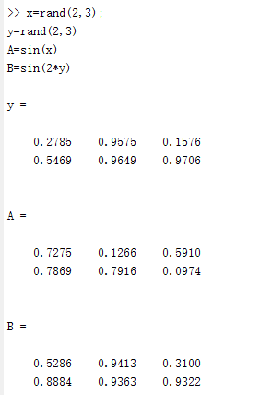
MATLAB软件基本操作
当命令后面有分号时，按Enter键后，命令行窗口中不显示运算结果
如果无分号，则在命令行窗口中显示运算结果
当希望先输入多条语句，然后再同时执行他们时，则在输入下一条命令时，按住Shift键的同时按Enter键进行换行输入
x=rand(2,3);
y=rand(2,3)
A=sin(x)
B=sin(2*y)

Slide 8
MATLAB软件基本操作
编辑区(Editor\Debugger Window)编制各种M-文件，存盘(Save)、运行（Run）等，在编辑窗口完成并存盘的命令程序默认生成m-文件。程序运行的结果和相关信息显示在命令窗口中。若所写程序不符合要求，则会出现错误提示信息。
注意：
m文件名是要以字母开头中间不含空格和标点符号的字符串（可有下划线）；不能用汉字、数字和专用变量名作为文件名，如1,11，pi，ans，eps等。

Slide 9
第二章 MATLAB基础函数命令
MATLAB软件基本操作
MATLAB变量命名规则
MATLAB的部分通用命令
MATLAB语言的标点
MATLAB的数据类型
MATLAB的矩阵数组
MATLAB的部分矩阵分析函数

Slide 10
MATLAB变量命名规则
变量名必须以字母开头，其后可以是任意字母、数字、下划线。
不能有空格、中文和标点。
区分字母大小写，x和X是两个不同的变量。
不能使用MATLAB的专用变量作为变量名。
避免使用函数名作为变量名。如果变量名采用函数名，则该函数失效。
变量名最多可包含63个字符，从第64个字符开始之后的字符将被忽略。
为了程序的可读性及维护方便，变量名一般代表一定的含义。

Slide 11
第二章 MATLAB基础函数命令
MATLAB软件基本操作
MATLAB变量命名规则
MATLAB的部分通用命令
MATLAB语言的标点
MATLAB的数据类型
MATLAB的矩阵数组
MATLAB的部分矩阵分析函数

Slide 12
MATLAB的部分常用命令
命令 | 说明
help | 帮助指令
clc | 清除命令窗中的所有显示内容（清屏）
clear | 清除变量
clf | 清除图形窗口
load | 加载数据文件变量
save | 保存数据文件变量
whos | 把工作区里面所有变量的 Name（变量名）, Size（维数）, Bytes（占用字节数）, Class（类别）,都列出来。

Slide 13
MATLAB的部分常用命令
命令 | 说明
cd | 显示或改变当前工作文件夹
dir | 显示当前文件夹或指定目录下的文件
home | 将光标移至命令行窗口的最左上角
type | 显示文件内容
disp | 显示变量或文字内容
diary | 日志文件命令
！ | 调用DOS命令
exit | 退出MATLAB
quit | 退出MATLAB
path | 显示搜索目录
hold | 图形保持开关

Slide 14
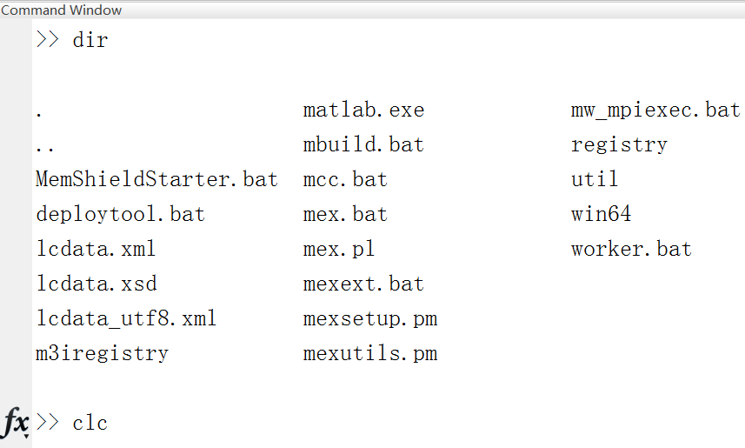
MATLAB的部分通用命令
clc: 清除命令窗中的所有显示内容
Demo_Chapter02_01SomeFun

Slide 15
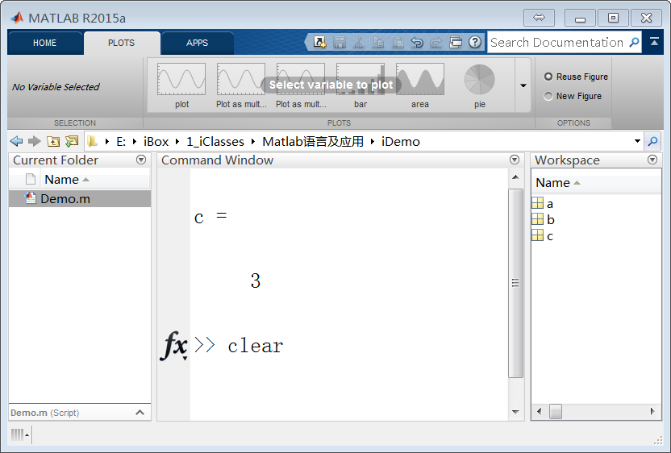
MATLAB的部分通用命令
clear:清除变量
Demo_Chapter02_01SomeFun

Slide 16
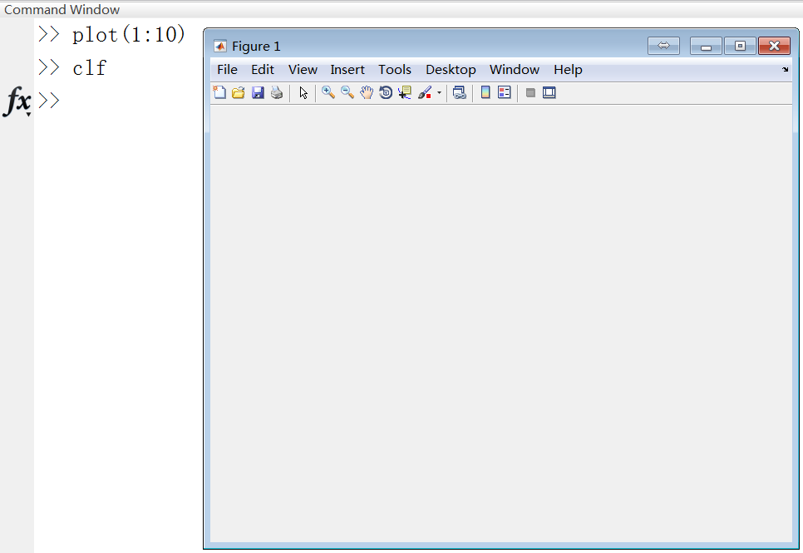
MATLAB的部分通用命令
clf: 清除图形窗口
Demo_Chapter02_01SomeFun

Slide 17
MATLAB的部分通用命令
load: 加载指定文件
加载指定文件名的文件
For example, to load a file named durer.mat, these statements are equivalent:
load durer.mat % command form命令形式
load(‘durer.mat’) % function form函数形式
加载指定文件中的指定变量
You can include any of the inputs described in previous syntaxes.
For example, to load the variable named X:
load durer.mat X % command form
load('durer.mat','X') % function form
Demo_Chapter02_01SomeFun

Slide 18
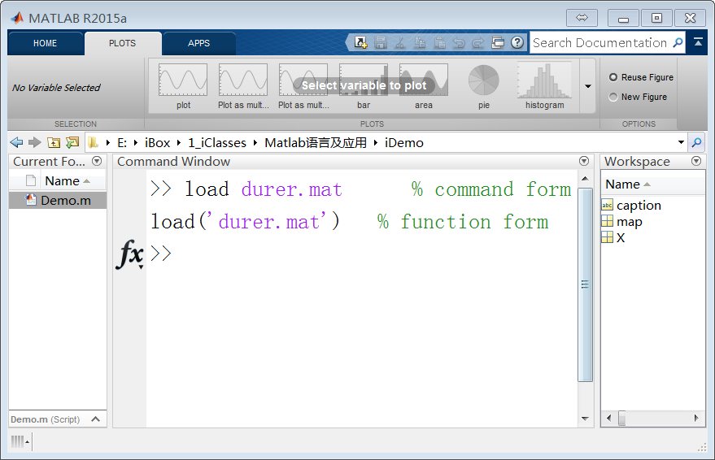
MATLAB的部分通用命令
Demo_Chapter02_01SomeFun

Slide 19
MATLAB的部分通用命令
save：Save workspace variables to file
将工作区变量保存至文件
Syntax语法
save filename
save(filename)保存所有变量至文件
save(filename,variables)保存指定的变量
save(filename,variables,fmt)限定保存格式
save(filename,variables,version)指定保存版本
save(filename,variables,‘-append’)以追加的形式保存
Demo_Chapter02_01SomeFun

Slide 20
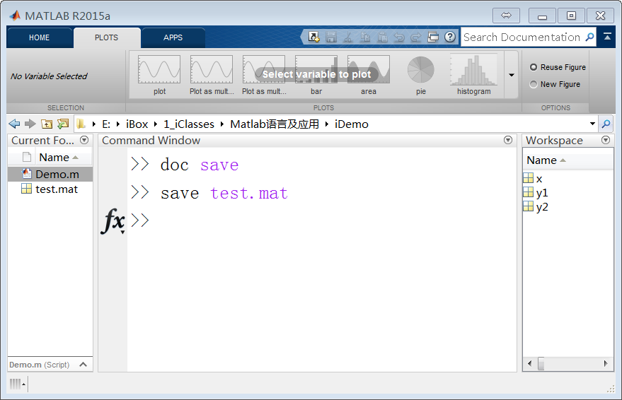
MATLAB的部分通用命令
Demo_Chapter02_01SomeFun

Slide 21
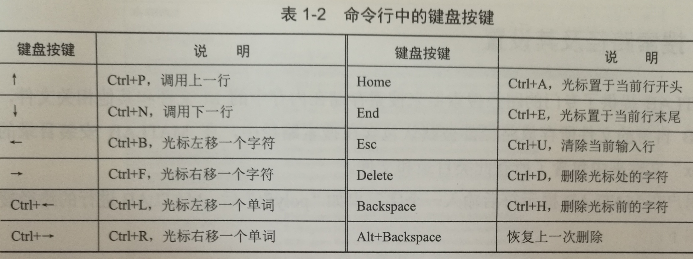
MATLAB的部分通用命令

Slide 22
第二章 MATLAB基础函数命令
MATLAB软件基本操作
MATLAB变量命名规则
MATLAB的部分通用命令
MATLAB语言的标点
MATLAB的数据类型
MATLAB的矩阵数组
MATLAB的部分矩阵分析函数

Slide 23
MATLAB语言的标点
符号 | 说明
: | 冒号，多种用途，比如 1:3:100, A(3,:)
; | 分号，区分行及取消运行结果显示
, | 逗号，区分列及函数参数分隔符
( ) | 圆括号，指定运算的优先级
[ ] | 方括号，定义矩阵
{ } | 大括号，构建单元数组Cell
% | 百分号，注释标记
! | 感叹号，调用操作系统运算
= | 等号，赋值标记
‘ | 单引号，字符串的标识符
. | 小数点及对象域访问
… | 续行符号
Demo_Chapter02_03Symbols

Slide 24
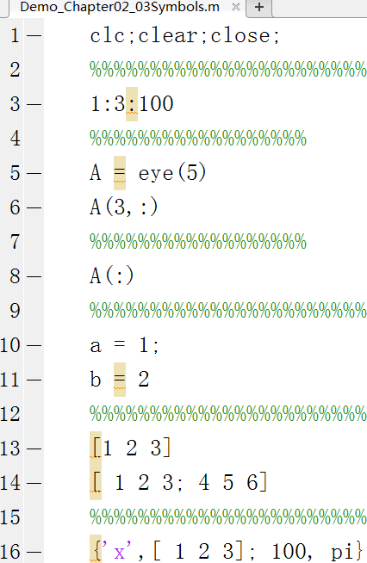
MATLAB的语言标点
Demo_Chapter02_03Symbols

Slide 25
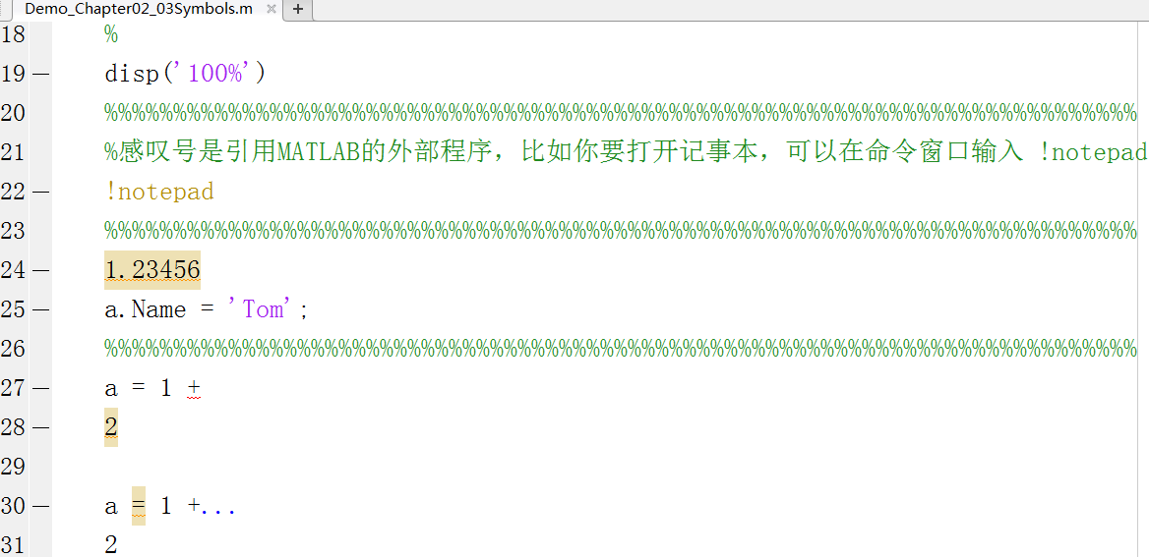
MATLAB的语言标点
Demo_Chapter02_03Symbols

Slide 26
第二章 MATLAB基础函数命令
MATLAB软件基本操作
MATLAB变量命名规则
MATLAB的部分通用命令
MATLAB语言的标点
MATLAB的数据类型
MATLAB的矩阵数组
MATLAB的部分矩阵分析函数

Slide 27
MATLAB的数据类型
数值类型
逻辑类型
字符串
函数句柄
结构体
单元数组

Slide 28
MATLAB中的取整函数
floor(x) 向下取整
floor(2.5) = 2; floor(-2.5) = -3
ceil(x) 向上取整
ceil (2.5) = 3; ceil(-2.5) = -2
round(x) 取最接近的整数
round (2.5) = 3; round(-2.5) = -3
fix(x) 向0取整
fix (2.5) = 2; fix(-2.5) = -2
Demo_Chapter02_04Integers

Slide 29
MATLAB中关于复数的相关函数
MATLAB中默认使用字符i或j作为虚部的标志
real(z) 返回复数z的实部
imag(z)返回复数z的虚部
abs(z)返回复数z的模
angle(z)返回复数z的相位角
conj(z)返回复数z的共轭复数
complex(a,b)以a为实部、b为虚部创建复数
Demo_Chapter02_05Complex

Slide 30
MATLAB 默认的特殊变量
变量名 | 说明
ans | Most recent answer 默认的用来保存运算结果的变量名
pi | 圆周率π
eps | 机器零阈值，MATLAB中的最小数
Inf (inf) | 无穷大，比如 1/0
NaN或nan | 不定数、不定量、非数值量 NaN: Not a Number 0/0; inf/inf; log(0);
i 或 j | 虚数单位，i=j=sqrt(-1)

Slide 31
MATLAB中的部分数学函数
函数名 | 说明 | 函数名 | 说明
abs(x) | x的绝对值 | atant(x) | x的反正切
sqrt(x) | x的平方根 | cot(x) | x的余切
exp(x) | e的x次方 | acot(x) | x的反余切
sin(x) | x的正弦 | log(x) | x的自然对数 以e为底
cos(x) | x的余弦 | log10(x) | x的常用对数
asin(x) | x的反正弦 | sinh(x) | 双曲正弦
acos(x) | x的反余弦 | cosh(x) | 双曲余弦
tan(x) | x的正切

Slide 32
MATLAB中的常用运算函数
表达式 | 说明
mod(a,b) | a与b相除取余数
min | 取最小值
max | 取最大值
mean(x) | 取x平均值
sum | 求和
prod | 求乘积
sign(x) | 取符号函数
sort(x) | 排序函数
fft(x) | 快速Fourier变换
ifft(x) | 快速反Fourier变换
Demo_Chapter02_06CommonFun

Slide 33
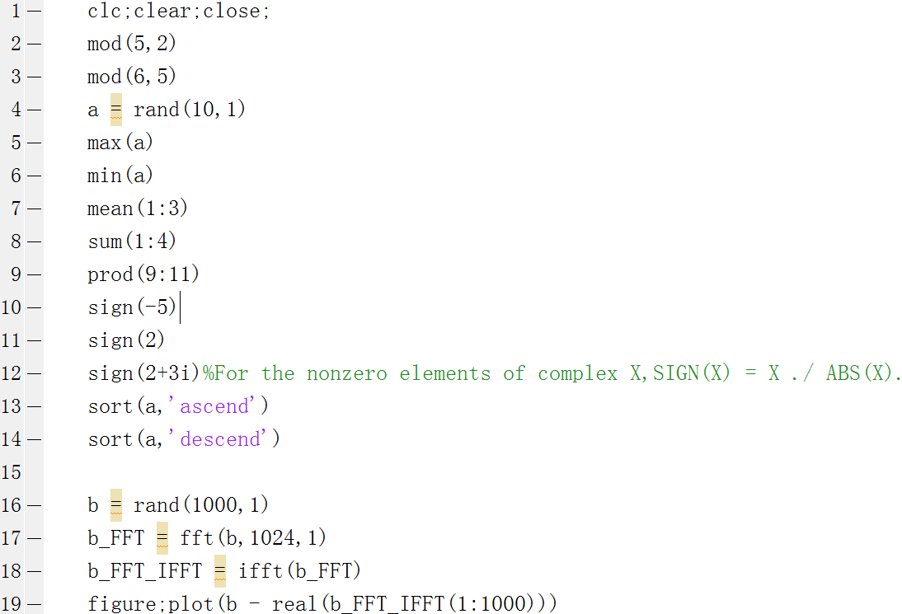
MATLAB中的常用运算函数
Demo_Chapter02_06CommonFun

Slide 34
MATLAB中的基本代数运算符
运算 符号 举例
加法: a+b + 5+3
减法: a-b - 5-3
乘法: a×b * 5*3
除法: a÷b / 或\ 48/4或者4\48
乘幂: ^ 5^2=25
例 sin(38*pi/180)+sqrt(38.12)

Slide 35
MATLAB中的变量及数组输入
MATLAB的变量及数组均是以向量或矩阵方式存储的，输入时遵循以下原则：
（1）所有矩阵元素用“[ ]”括起来；
（2）同行的不同元素之间用空格或逗号“，”间隔；
（3）行与行之间用分号“；”或回车符分隔；
（4）元素可以是数值、变量、函数、表达式.

Slide 36
MATLAB中的变量及数组输入
MATLAB的变量及数组均是以向量或矩阵方式存储的
1 向量方式输入
x=[1,2,3,4,5] %以向量（数组）方式给x赋值
x1=[1 12 -3 4 sqrt(5)];
y=(x(3)+x(5))/2*x(4) %调用x中的元素
z=sqrt(x) %每个元素开方
t=x' %向量x的转置赋给t
u=x*t %向量的内积（u为向量x的模的平方）
C=x.*x1

Slide 37
MATLAB中的变量及数组输入
2 步长输入方式
若数组元素之间有一定的规律，则可用特殊命令格式输入。
例 x=a:p:b ，a,b,p分别表示初值、终值、步长，p为1时可以省略。
3 线性等分输入格式
linspace(a,b)
将区间[a,b]等分成100个点，99段
linspace(a,b,n)
将区间[a,b]等分成n-1段，返回由端点及分段点坐标所产生的n个元素的行向量。

Slide 38
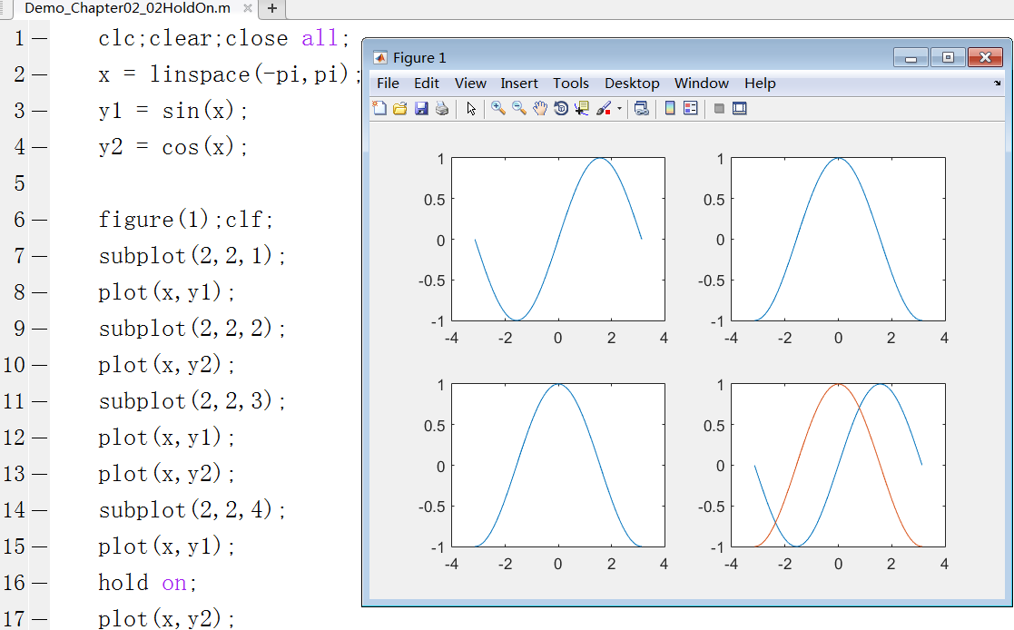
MATLAB绘图
Demo_Chapter02_02HoldOn

Slide 39
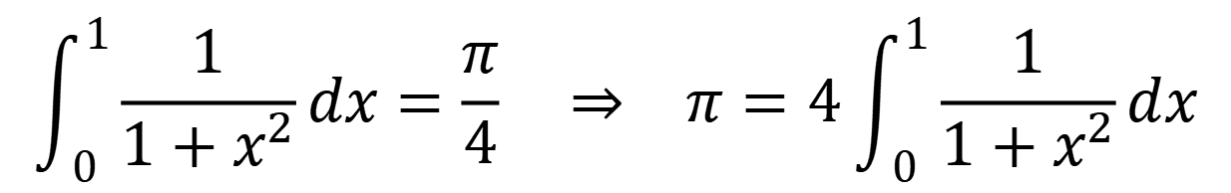
示例
利用数值积分计算π的近似值。
$$\int_{0}^{1}{\frac{1}{1+x^{2}}dx=\frac{π}{4}} ⇒ π=4\int_{0}^{1}{\frac{1}{1+x^{2}}dx}$$
矩形法求积分
将积分区间[0 1]分成n等份，也即dx=1/n；
在每一个小区间上，选取中点为x_{i}
累加求和计算积分
Demo_Chapter02_12Pi_Integration

Slide 40
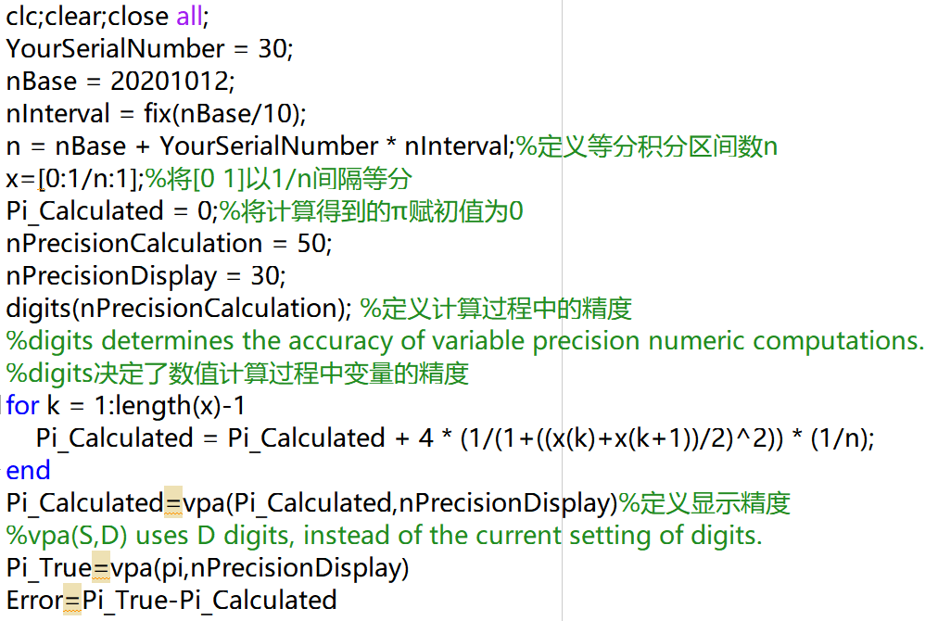
示例
Demo_Chapter02_12Pi_Integration

Slide 41
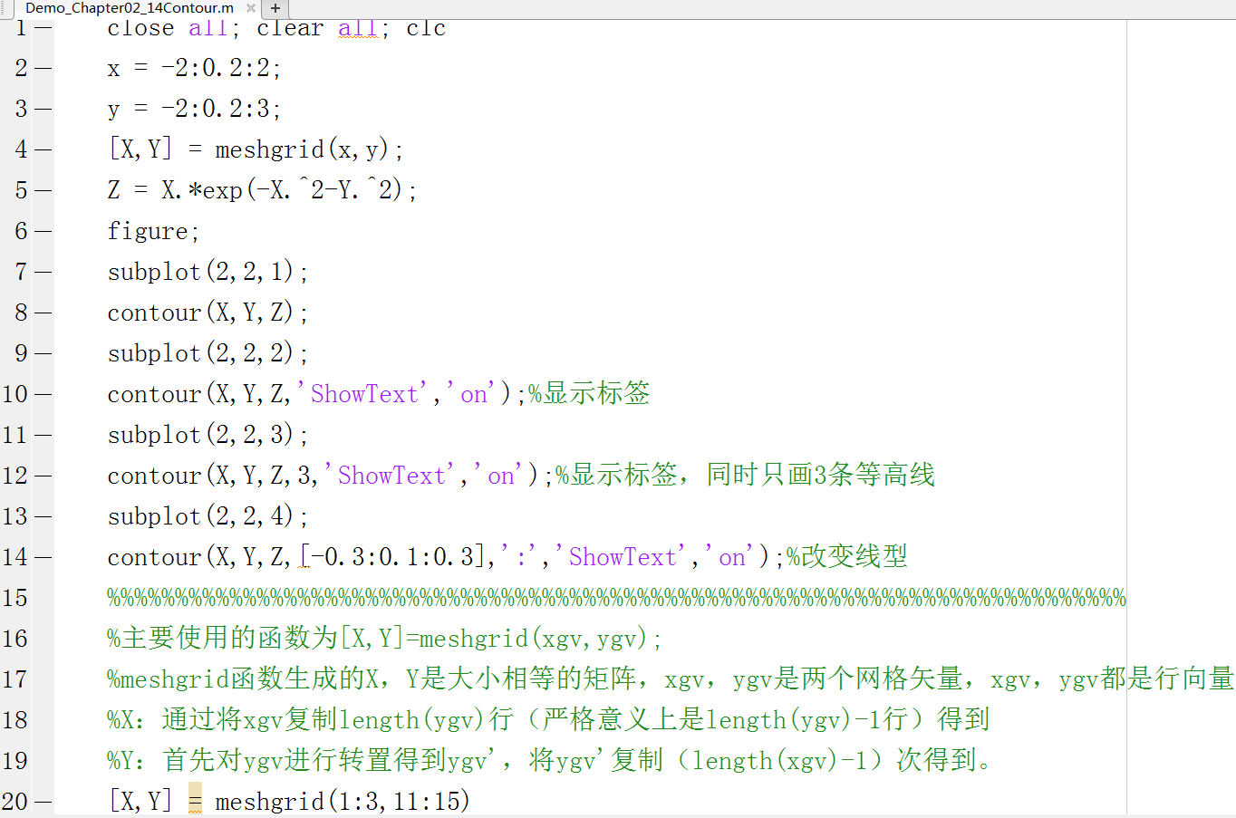
MATLAB图形绘制 contour
Demo_Chapter02_14Contour

Slide 42
MATLAB逻辑类型
MATLAB把任何非0数值当作真，把0当作假。
对于所有关系和逻辑表达式的输出：真为1；假为0
MATLAB中的关系操作符
< 小于
<= 小于等于
> 大于
>= 大于等于
== 等于
~= 不等于
MATLAB中的逻辑运算符
&& 与
| | 或
~ 非
例 C=4==5 运算结果 C=0
注意：逻辑运算优先于赋值运算
Demo_Chapter02_07Logistics

Slide 43
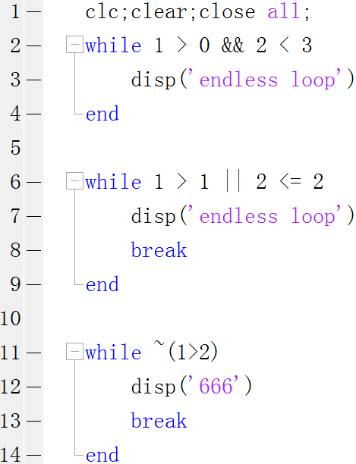
MATLAB逻辑类型
Demo_Chapter02_07Logistics

Slide 44
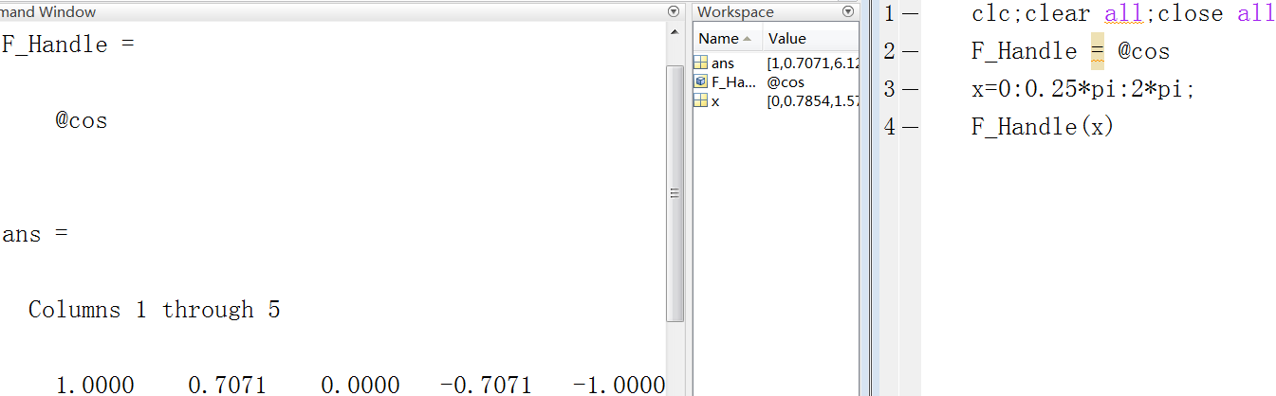
MATLAB函数句柄
创建函数句柄的一般格式：
Function_Handle = @Function_Filename;
Function_Filename是函数所对应的.m文件的名称或MATLAB内部函数的名称。
@是句柄创建操作符。
Function_Handle变量保存了这一函数句柄，并在后续的运算中作为数据流进行传递。
Demo_Chapter02_08FuncHandle

Slide 45
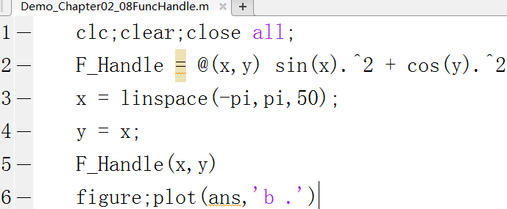
MATLAB函数句柄
Demo_Chapter02_08FuncHandle

Slide 46
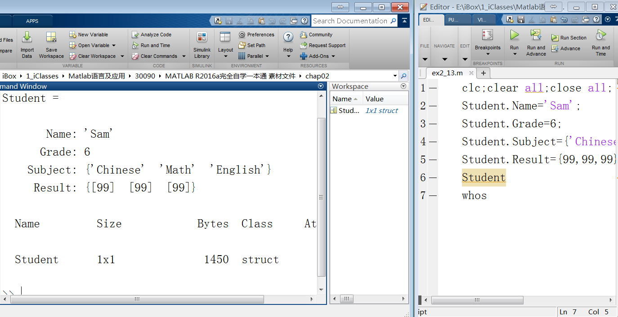
MATLAB结构体类型

Slide 47
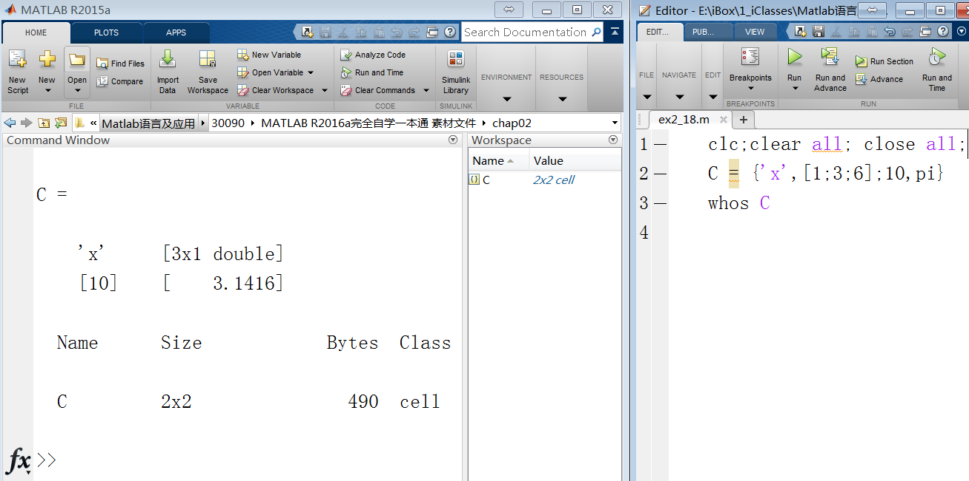
MATLAB单元数组类型
单元（Cell）数组是一种无所不包的广义矩阵。

Slide 48
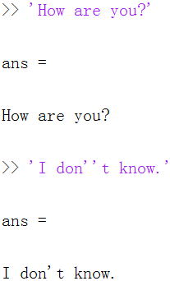
MATLAB的字符串
字符串的内容要写在单引号内；
如果字符串的内容包含单引号，用两个重复的单引号来表示。

Slide 49
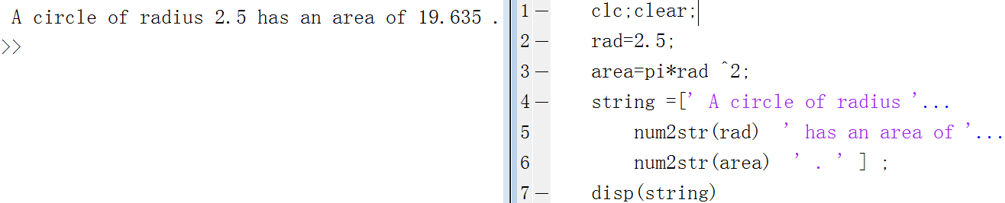
MATLAB的字符串
表达式 | 说明
lower | 将字符串转换成小写
upper | 将字符串转换成大写
num2str | 将数字转换成字符串
str2num | 将字符串转换成数字

Slide 50
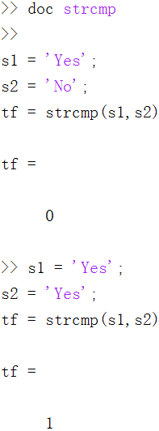
MATLAB的字符串
strcmp字符串的比较

Slide 51
第二章 MATLAB基础函数命令
MATLAB软件基本操作
MATLAB变量命名规则
MATLAB的部分通用命令
MATLAB语言的标点
MATLAB的数据类型
MATLAB的矩阵数组
MATLAB的部分矩阵分析函数

Slide 52
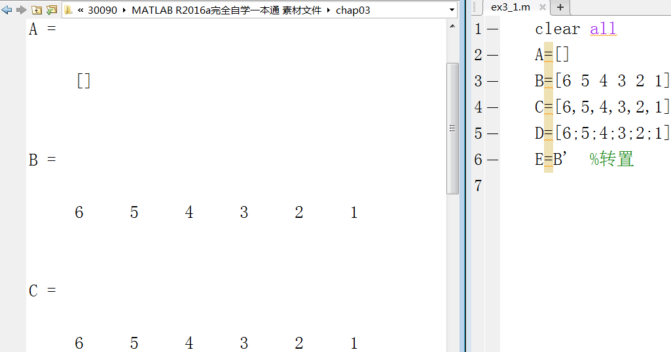
MATLAB的矩阵数组
在MATLAB中一般使用：[ ] , 空格 ; 来创建矩阵数组

Slide 53
MATLAB的矩阵数组
d = size(X) returns the sizes of each dimension of array X in a vector. 函数size返回X的每一维的大小。d是向量。
n = numel(A) returns the number of elements, n, in array A, equivalent to prod(size(A)).返回A中元素的个数。
L = length(X)
For vectors, the length is simply the number of elements.
对于向量，其返回向量的元素个数。
For arrays with more dimensions, the length is max(size(X)). 对于多维数组，返回max(size(X))。
The length of an empty array is zero.空数组的length是0.
Demo_Chapter02_10SizeLength

Slide 54
MATLAB的矩阵数组
特殊矩阵的构建函数 | 说明
ones(n) | 构建n-by-n全1矩阵
ones(m,n,…,p) | 构建m-by-n-by…by-p全1矩阵
ones(size(A)) | 构建同矩阵A大小一致的全1矩阵
zeros | 同ones的用法
eye(n) | 构建n-by-n单位矩阵
rand(n) | 构建n-by-n随机矩阵，其元素为0~1之间均匀分布的随机数
rand(m,n,…,p) | 构建m-by-n-by…by-p随机矩阵
randn(n) | 同rand用法，区别在其元素为零均值、单位方差的正态分布随机数
diag(x) | 构建对角矩阵，其主对角元素取自向量x

Slide 55
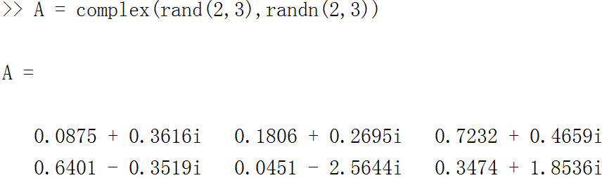
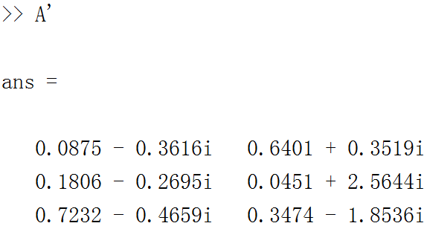

MATLAB的矩阵数组
A’共轭转置 A.’ 只是转置

Slide 56
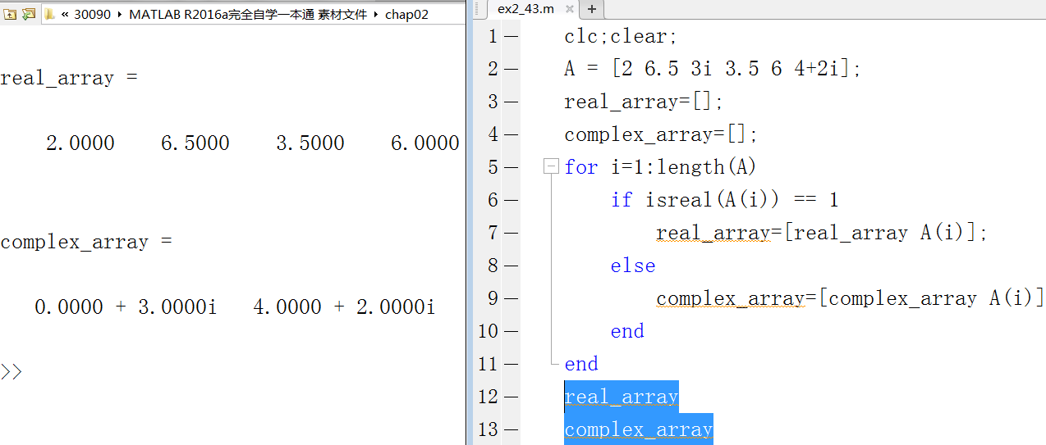
MATLAB的矩阵数组
MATLAB矩阵数组的数据类型
Demo_Chapter02_09RealComplex

Slide 57
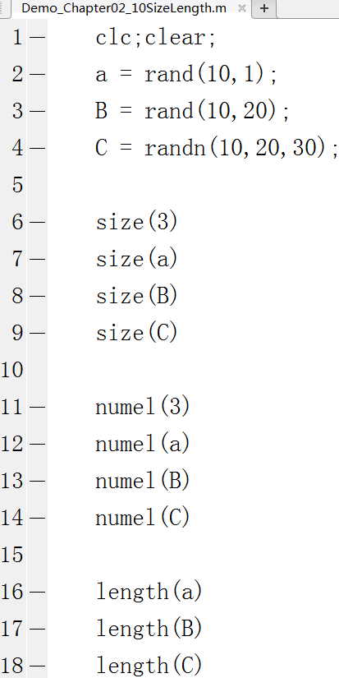
MATLAB的矩阵数组
Demo_Chapter02_10SizeLength

Slide 58
MATLAB中数组、矩阵基本运算符
运算 | 说明
加: a+B | 两矩阵相加，数与矩阵的每个元素相加
减: A-b | 两矩阵相减，数与矩阵的每个元素相减
乘: a*B | 两矩阵相乘，数与矩阵的每个元素相乘
A.*b | 两矩阵对应元素相乘
除: a/b | 右除，a*inv(b)，表示x*b=a的解，1/3=0.3333…
a\b | 左除，inv(a)*b，表示a*x=b的解，1\3=3
a./b | 两矩阵对应元素相除，数a除以矩阵b中每个元素
幂: a^n | 矩阵的幂
a.^n | 矩阵的每个元素的幂

Slide 59
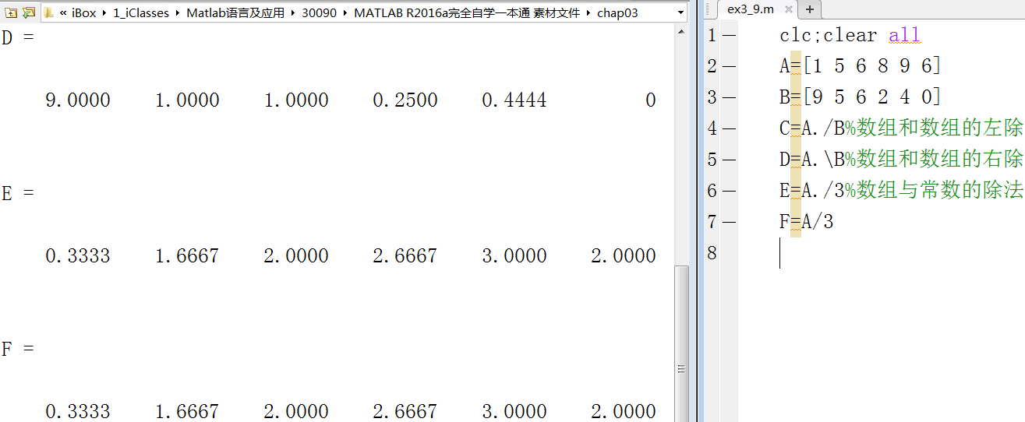
MATLAB中数组、矩阵基本运算符

Slide 60
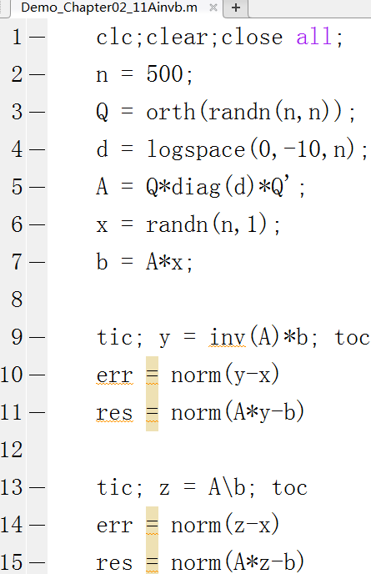
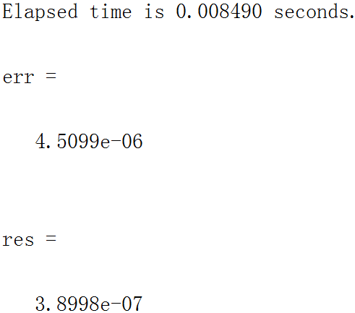
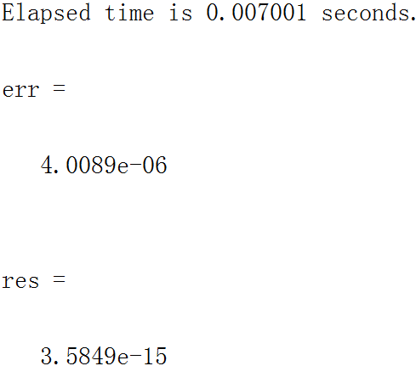
MATLAB中数组、矩阵基本运算符
Demo_Chapter02_11Ainvb

Slide 61
MATLAB的矩阵数组
MATLAB矩阵数组下标引用
表达式 | 说明
A(:,j) | 取矩阵A的第j列
A(i,:) | 取矩阵A的第i行
A(:,i:k) | 取矩阵A的第i至第k列
A(i:k,:) | 取矩阵A的第i至第k行
A(:) | 将矩阵A列向量化取出
A(end,:) | 取矩阵A的最后一行
A(:,end) | 取矩阵A的最后一列
A(i:k,j:l)
A(i:inc1:j,m:inc2:n)
A=[] | 删除矩阵A中的所有元素

Slide 62
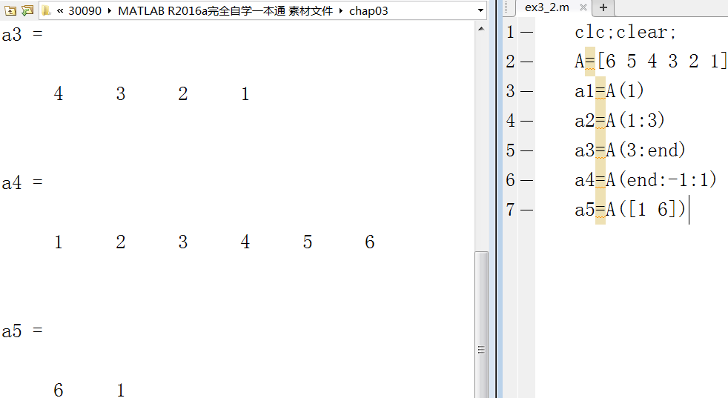
MATLAB的矩阵数组

Slide 63
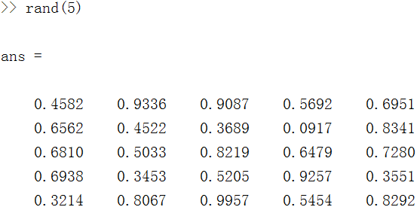
MATLAB产生0~1间均匀分布的随机矩阵
X = rand returns a single uniformly distributed random number between 0 and 1.

Slide 64
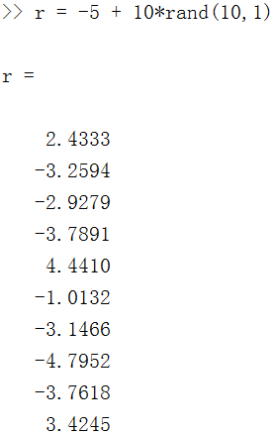
MATLAB产生0~1间均匀分布的随机矩阵

Slide 65
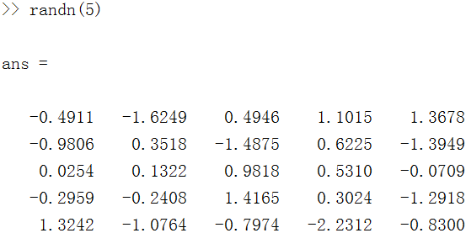
MATLAB产生标准正态分布随机矩阵
X = randn returns a random scalar drawn from the standard normal distribution.

Slide 66
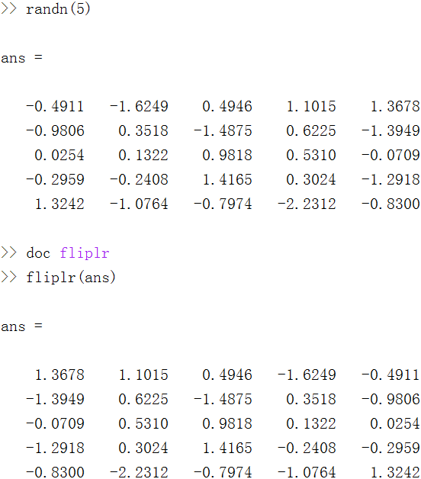
MATLAB的矩阵数组
fliplr(A)将矩阵数组A左右翻转

Slide 67
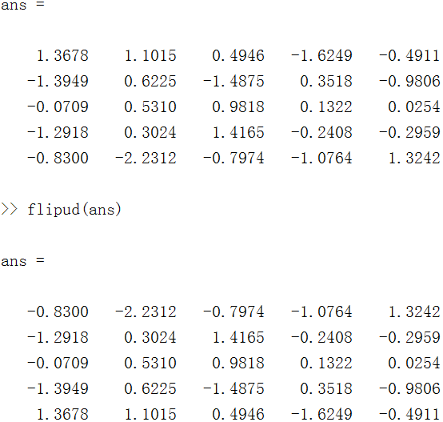
MATLAB的矩阵数组
flipud(A)将矩阵数组A上下翻转

Slide 68
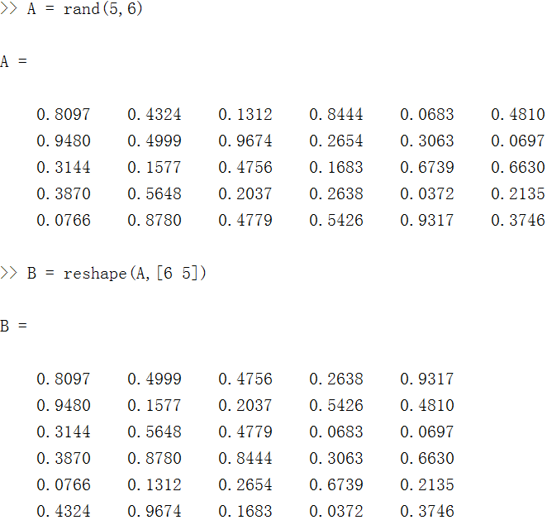
MATLAB的矩阵数组
reshape(A, [m n])整形函数
在总元素不变的情况下，将矩阵A改变成m行n列矩阵

Slide 69
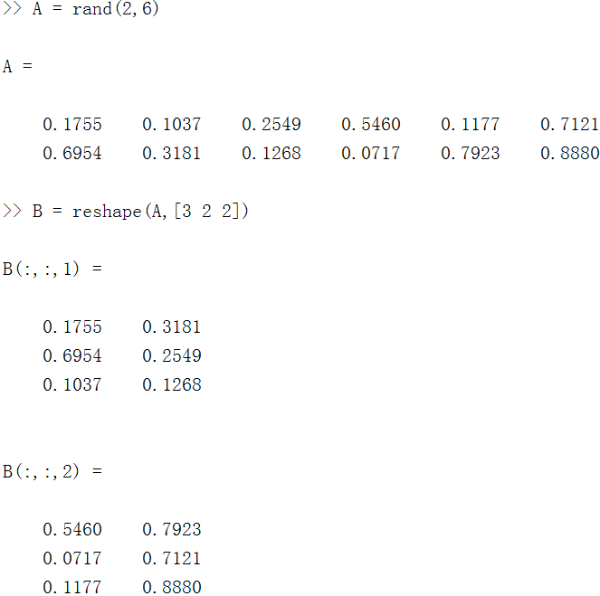
MATLAB的矩阵数组
reshape(A, [m n p])整形函数

Slide 70
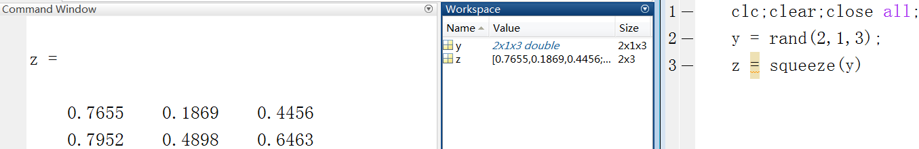
MATLAB的矩阵数组
B = squeeze(A) returns an array B with the same elements as A, but with all singleton dimensions removed. squeeze挤掉A中的单一维，返回B。

Slide 71
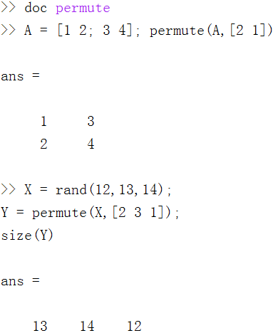
MATLAB的矩阵数组
B = permute(A, order) rearranges the dimensions of A so that they are in the order specified by the vector order. 将A按照order重新排。

Slide 72
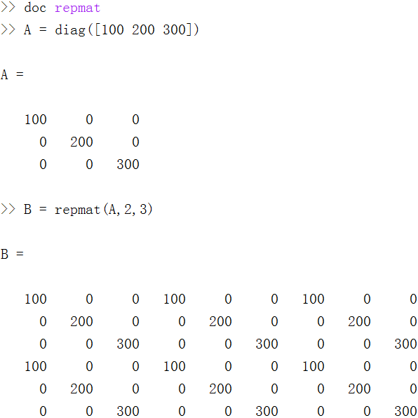
MATLAB的矩阵数组

Slide 73
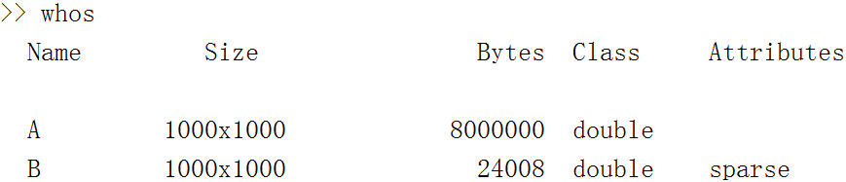
MATLAB的稀疏矩阵
A=eye(1000); %得到一个1000×1000的单位矩阵
B=speye(1000);
%得到一个1000×3的矩阵，每行包含行下标、列下标及元素本身。
目的：节省存储空间和计算时间

Slide 74
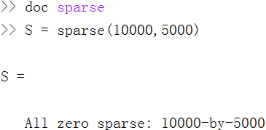
MATLAB的稀疏矩阵
S = sparse(m,n) generates an m-by-n all zero sparse matrix.
产生m x n全为0的稀疏矩阵

Slide 75
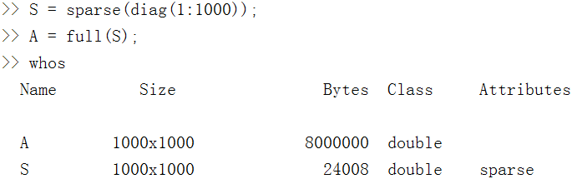
MATLAB的稀疏矩阵
A = full(S) converts a sparse matrix S to full storage organization, such that issparse(A) returns logical 0 (false). 将一个稀疏矩阵S转为full矩阵。issparse(A)来判断一个矩阵是不是稀疏矩阵

Slide 76
第二章 MATLAB基础函数命令
MATLAB软件基本操作
MATLAB变量命名规则
MATLAB的部分通用命令
MATLAB语言的标点
MATLAB的数据类型
MATLAB的矩阵数组
MATLAB的部分矩阵分析函数

Slide 77
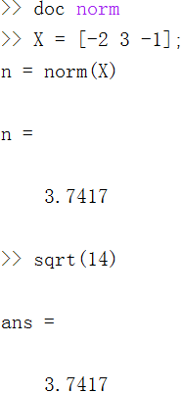
MATLAB的部分矩阵分析函数
norm求范数

Slide 78
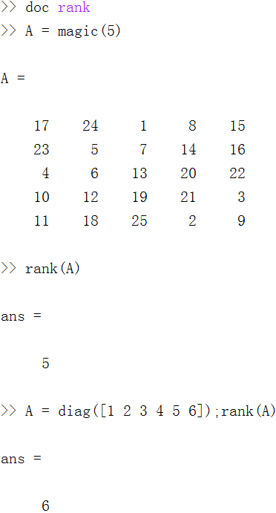
MATLAB的部分矩阵分析函数
rank(A)求矩阵A的秩

Slide 79
MATLAB的部分矩阵分析函数
LU matrix factorization一般方阵的高斯消去法分解
[L,U,P,Q,R] = lu(A) returns unit lower triangular matrix L, upper triangular matrix U, permutation matrices P and Q, and a diagonal scaling matrix R so that P*(R\A)*Q = L*U for sparse non-empty A.
在频率域求解二维声波赫姆霍兹方程时，经常用到LU分解。

Slide 80
MATLAB的部分矩阵分析函数
Singular value decomposition (SVD)奇异值分解
s = svd(X) returns a vector of singular values 返回所有奇异值.
[U,S,V] = svd(X) produces a diagonal matrix S of the same dimension as X, with nonnegative diagonal elements in decreasing order（降序）, and unitary matrices U and V so that X = U*S*V'.

Slide 81
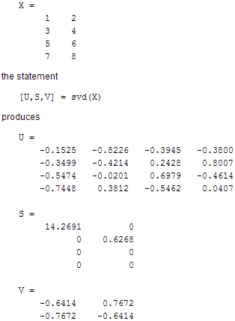
MATLAB的部分矩阵分析函数

